Slide 1

Projet 4:Anticipez les besoins en consommation de bâtiments
Master 2 Data scientist openclassrooms
Présenté par : ATTIG Hakim-AMIN
Le 17 janvier 2024

Slide 2
Sommaire
Introduction
Analyse Préliminaire des Données
Machine Learning
Résultats

Slide 3
Introduction
Résumé de la mission
Dans le cadre de l'initiative de la ville de Seattle pour atteindre la neutralité carbone d'ici 2050, nous nous concentrons sur la consommation d'énergie et les émissions de CO2 des bâtiments non résidentiels. Des relevés détaillés ont été effectués en 2016, mais obtenir de nouvelles données pour chaque bâtiment est coûteux et difficile. Notre objectif principal dans ce projet est de prédire la consommation d'énergie et les émissions de CO2 pour ces bâtiments, en utilisant les données existantes. Nous allons également évaluer l'intérêt d'intégrer l'ENERGY STAR Score dans la modélisation pour améliorer les prédictions. Ce projet implique de réaliser des analyses exploratoires, de tester plusieurs algorithmes de machine learning et d'effectuer une évaluation rigoureuse des performances des modèles.

Slide 4
Introduction
Objectif principal : Prédire les émissions de CO2 et la consommation totale d'énergie.
Utilisation des données existantes : Utiliser les relevés de consommation de 2016 pour prédire les valeurs futures des bâtiments.
Analyse exploratoire : Effectuer une analyse exploratoire des données pour mieux comprendre les variables et leur impact sur les prédictions.
Modélisation : Tester différents modèles de prédiction pour répondre à la problématique.
Optimisation des performances : Appliquer des transformations aux variables (normalisation, passage au log, etc.) et utiliser des techniques de validation croisée pour évaluer les performances des modèles.
Évaluation de l'ENERGY STAR Score : Tester l'intérêt de l'intégration de l'ENERGY STAR Score dans la modélisation de la prédiction des émissions et de la consommation d’énergie.

Slide 5
Analyse Exploratoire
Préparation des Données
  Importation des packages et des librairies:
  Liste des librairies utilisées (ex : Pandas, NumPy, Matplotlib, etc.)
  Importation des fichiers CSV:
  Ouvrir le fichier CSV : df = pd.read_csv('2016_Building_Energy_Benchmarking.csv’)
  Le fichier contient 3377 lignes et 46 colonnes

Slide 6
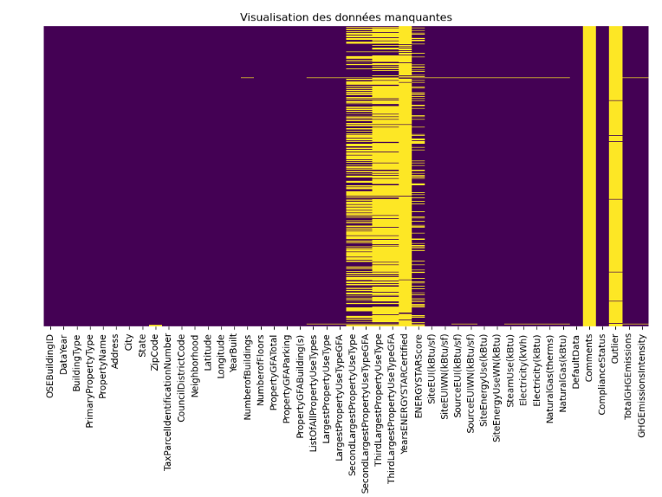
Analyse Exploratoire
  Analyse de df:
  Qualité des Données : Visualisation des données manquantes

Slide 7
Analyse Exploratoire
  Compréhension des meta-données :

Slide 8
Analyse Exploratoire
  Traitement des colonnes :
  Colonnes 100% Vides : 21 colonnes
  Décision métier :
  Supprimer toutes les colonne vide .
  On passe de 162 colonnes à 141.
  Lignes 100% Vides : 0 colonnes

Slide 9
Analyse Préliminaire des Données
  Traitement des colonnes :
  Suppression des colonnes qui se termine par _t
  created_t et last_modified_t .
  On passe de 141 à 139 colonnes
Notes:
created_t et last_modified_t sont la répétition de la colonne created_datetime de plus se sont des dates au format UNIX timestamp (nombre de secondes depuis le 1er janvier 1970)
Alors que la colonne qui ui se terminent par _datetime sont des dates au format iso8601 : aaaa-mm-jjThh:mm

Slide 10
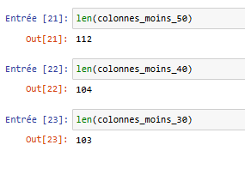
Analyse Préliminaire des Données
  Traitement des colonnes :
  Suppression des colonnes qui sont remplies à moins de 50%
  Décision métier :
  les colonnes pas accès bien remplies pourrait affecter le remplissage des données manquantes
  On passe de 139 à 32 colonnes

Slide 11
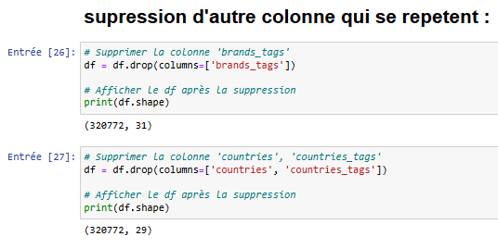
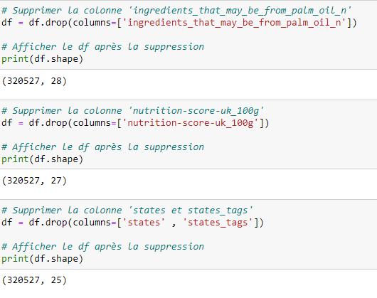
Analyse Préliminaire des Données
  Traitement des colonnes :
  Suppression des colonnes qui se répètent
  On passe de 32 à 25 colonnes
Notes:
Brands tags répétion de brands (les même information mais mieux écrites dans brands)
Countries et countries_tags répétition de countries_fr
States _FR

Slide 12
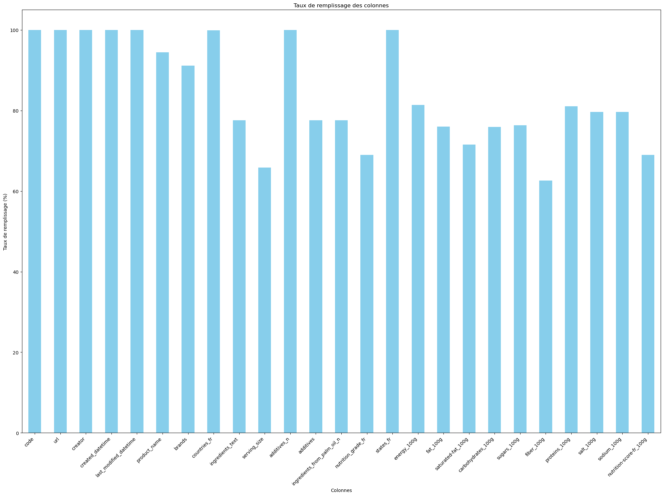
Analyse Préliminaire des Données
  Traitement des colonnes :
  Analyse de la colonne additives
  Cette colonne répertorie tous les additifs d’un produit, chaque additive est entre []
  On les compte et on met le chiffre dans la colonne additive_n

Slide 13
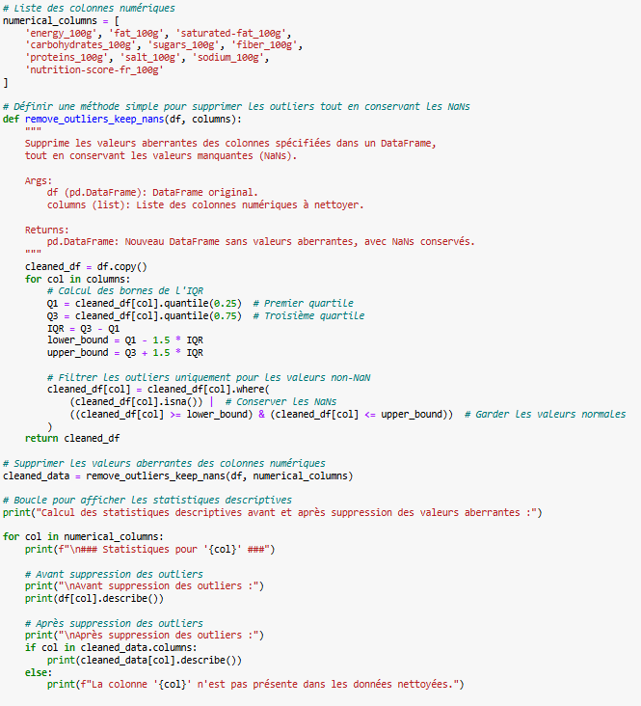
Analyse Approfondie
  Traitement des colonnes :
  Analyses univariées :
  Création d’une fonction remove_outliers_keep_nans qui permet de :
  Supprimer les valeurs aberrantes pour chaque variable sélectionnée.
  d’afficher les statistiques descriptives avant et après suppression des outliers
  Conserver les nans
Notes:
1.5 l’interquatile est une condition de détection arbitaire, que d'autres technique existent et que un outilier n'est pas forcément une valeur aberrente à supprimer. Les valeurs situées en dehors de [Q1−1.5×IQR,Q3+1.5×IQR][Q1 - 1.5 \times IQR, Q3 + 1.5 \times IQR][Q1−1.5×IQR,Q3+1.5×IQR] sont considérées comme aberrantes.
Les utres techniques : Z-Score , Test de Grubbs, Distance de Mahalanobis : Identifie des points aberrants en tenant compte des corrélations entre les variables.KNN (K-Nearest Neighbors) : Compare chaque point à ses voisins les plus proches ; une forte distance peut signaler une aberration.

Slide 14
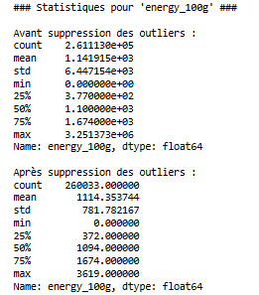
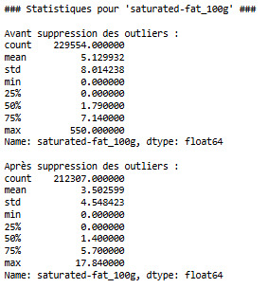
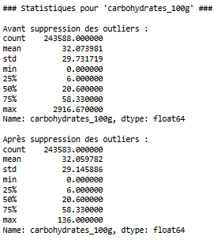
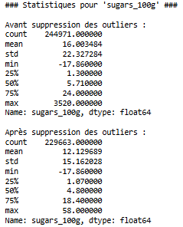
Analyse Approfondie
  Traitement des colonnes :
  Analyses univariées :
  Création d’une fonction remove_outliers_keep_nans qui permet de :
  Supprimer les valeurs aberrantes pour chaque variable sélectionnée.
  d’afficher les statistiques descriptives avant et après suppression des outliers
  Conserver les nans
Notes:
"Initialement, la colonne energie_100g contenait des valeurs abérantes pouvant atteindre 3,23 … ce que nous concidérons comme valeurs extrêmes pouvant fausser les analyses statistiques et la visualisation des données."
Explication de l'effet des valeurs aberrantes :
"Ces valeurs extrêmes ont pour effet de déformer le diagramme en boîte et l'histogramme, rendant difficile l'interprétation de la distribution réelle des données."
Suppression des valeurs aberrantes et résultats :
"En supprimant ces valeurs aberrantes, la distribution s'est normalisée, ce qui se reflète dans les visualisations. l’histogramme montre une distribution plus représentative de l’ensemble des données."
Conclusion sur l'impact de la normalisation :
"Grâce à cette normalisation, nous pouvons interpréter les statistiques descriptives et les tendances des données de façon plus fiable et représentative deS DONNEES."

Slide 15
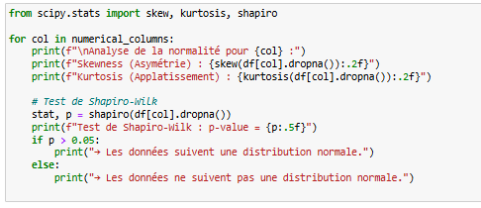
Analyse Approfondie
  Traitement des colonnes :
  Analyses univariées :
  Analyse du Skewness, Kurtosis et test de normalité (Shapiro-Wilk)
Notes:
La skewness mesure le degré d'asymétrie d'une distribution par rapport à une distribution normale (symétrique).
Si la distribution est symétrique, la skewness est proche de 0.
Une skewness positive signifie une queue plus longue à droite (les valeurs élevées sont plus fréquentes que prévu dans une distribution normale).
Une skewness négative signifie une queue plus longue à gauche (les valeurs faibles sont plus fréquentes). Définition : La kurtosis mesure la "taille des queues" d'une distribution et la concentration des données autour de la moyenne.
Une distribution normale a une kurtosis égale à 3 (souvent exprimée comme kurtosis excédentaire = 0 si on soustrait 3 pour normaliser l'interprétation).
Une kurtosis élevée (> 3) indique des queues plus épaisses et un pic plus prononcé (leptokurtique).
Une kurtosis faible (< 3) indique des queues plus fines et une distribution plus plate (platykurtique). Test de normalité (Shapiro-Wilk)
Définition : Le test de Shapiro-Wilk évalue si une distribution suit une loi normale. Il est basé sur la corrélation entre les données observées et les valeurs attendues si elles suivaient une distribution normale.
Hypothèses :
H0 : Les données suivent une distribution normale.
H1 : Les données ne suivent pas une distribution normale.
Résultat :
Si le p-value > 0,05, on ne rejette pas H0 (les données pourraient être normales).
Si le p-value ≤ 0,05, on rejette H0 (les données ne sont pas normales).
Relations entre ces concepts :
Skewness et kurtosis sont des indicateurs utiles pour détecter des écarts par rapport à la normalité.
Le test de Shapiro-Wilk est une méthode statistique pour valider quantitativement si une distribution est normale.

Slide 16
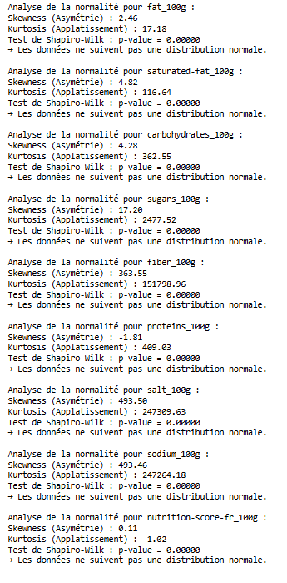
Analyse Approfondie
  Traitement des colonnes :
  Analyses univariées :
  Analyse du Skewness, Kurtosis et test de normalité (Shapiro-Wilk)

Slide 17
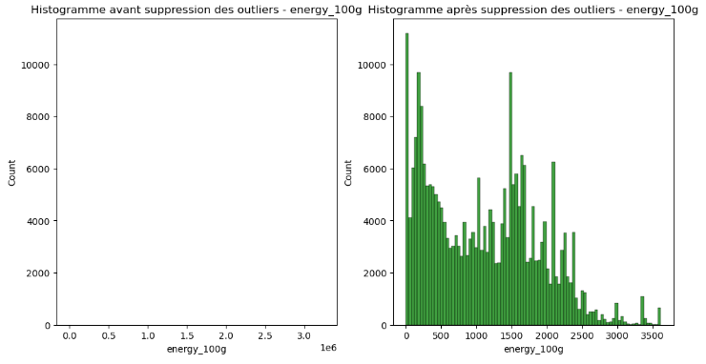
Analyse Approfondie
  Traitement des colonnes :
  Analyses univariées :
  Visualisation avant et après suppression des outliers
Notes:
Avant suppression des valeurs aberrantes
L'échelle de l'axe horizontal (allant jusqu’à 1e6 soit 1 000 000 kJ) indique la présence de valeurs aberrantes extrêmement élevées qui faussent la distribution.
Ces valeurs aberrantes écrasent les autres données, rendant leur répartition invisible.
Ces points sont manifestement erronés : aucun aliment ne peut contenir autant d'énergie pour 100 g (cela dépasse largement les limites physiques réalistes).
Après suppression des valeurs aberrantes
Après la suppression des valeurs aberrantes, la distribution devient beaucoup plus claire et lisible :
Les valeurs sont concentrées dans une plage normale, entre 0 et 3500 kJ, ce qui est typique pour les aliments (par exemple, aliments faibles en énergie comme les fruits ou riches comme les produits gras).
La répartition montre une décroissance progressive vers les valeurs élevées, avec un pic autour de 500 kJ, reflétant des aliments courants ayant une faible densité énergétique.
Les valeurs restantes sont plus exploitables pour des analyses statistiques.

Slide 18
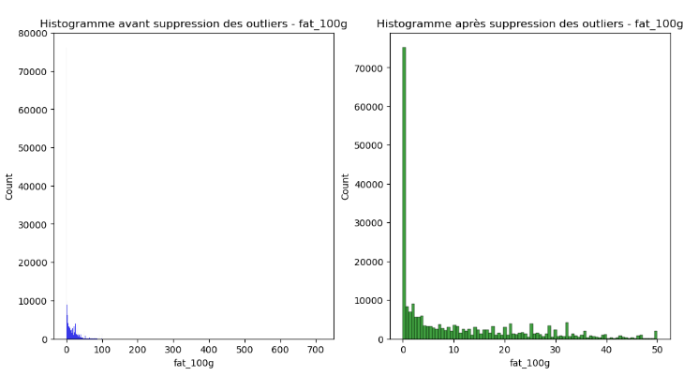
Analyse Approfondie
  Traitement des colonnes :
  Analyses univariées :
  Visualisation avant et après suppression des outliers

Slide 19
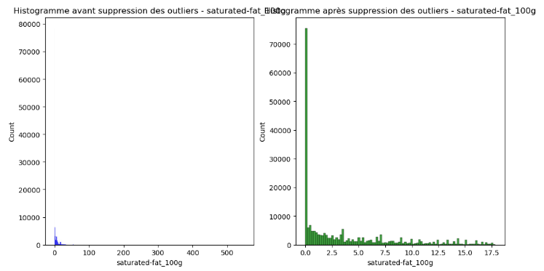
Analyse Approfondie
  Traitement des colonnes :
  Analyses univariées :
  Visualisation avant et après suppression des outliers

Slide 20
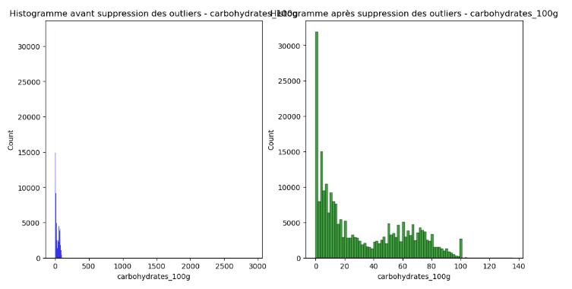
Analyse Approfondie
  Traitement des colonnes :
  Analyses univariées :
  Visualisation avant et après suppression des outliers

Slide 21
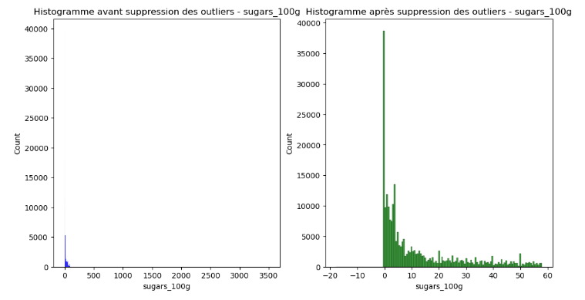
Analyse Approfondie
  Traitement des colonnes :
  Analyses univariées :
  Visualisation avant et après suppression des outliers

Slide 22
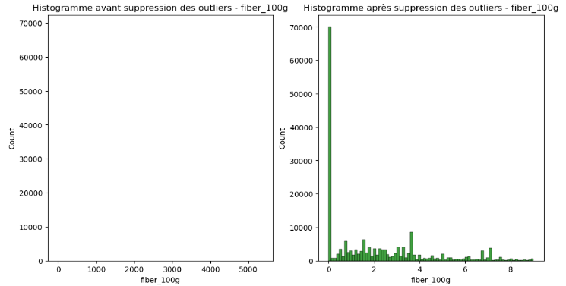
Analyse Approfondie
  Traitement des colonnes :
  Analyses univariées :
  Visualisation avant et après suppression des outliers
Notes:
À gauche : Avant suppression des valeurs aberrantes
On observe des valeurs extrêmement élevées allant jusqu’à 5000 g de fibres pour 100 g, ce qui est irréaliste (au-delà des limites biologiques ou physiques d’un aliment).
Ces valeurs aberrantes faussent la distribution : la majorité des données est concentrée près de 0, mais l'échelle de l'axe horizontal est dominée par ces valeurs extrêmes, rendant les détails invisibles pour les autres points.
À droite : Après suppression des valeurs aberrantes
Après la suppression des valeurs aberrantes, la distribution est plus réaliste. Les teneurs en fibres se situent désormais dans une plage raisonnable, principalement entre 0 et 10 g pour 100 g, ce qui correspond aux teneurs usuelles des aliments.
Une barre très élevée à 0 suggère que beaucoup d'aliments contiennent peu ou pas de fibres (ce qui est attendu pour de nombreux produits alimentaires transformés).
On peut désormais observer une répartition normale des valeurs restantes, avec une queue à droite (aliments riches en fibres, comme les céréales ou les légumineuses).

Slide 23
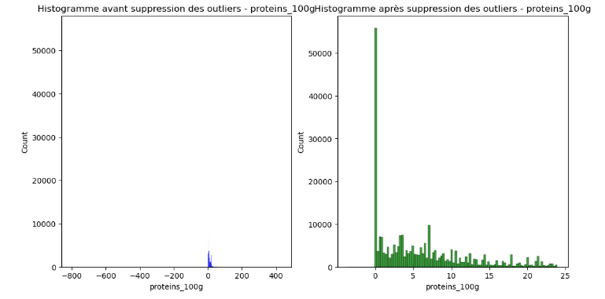
Analyse Approfondie
  Traitement des colonnes :
  Analyses univariées :
  Visualisation avant et après suppression des outliers
Notes:
Avant suppression des valeurs aberrantes
L'échelle des valeurs est fortement étendue, avec des valeurs allant jusqu'à environ 800 (positives et négatives), ce qui est très inhabituel pour une variable représentant des protéines dans des aliments (généralement limitée à une plage réaliste, comme 0-25 g pour 100 g).
Ces valeurs extrêmes (positives ou négatives) sont probablement des valeurs aberrantes, issues d'erreurs de saisie, de problèmes dans les données ou d'exceptions très rares.
La densité principale des données se concentre autour de 0, mais les valeurs aberrantes faussent l'échelle, ce qui rend l'interprétation difficile.
Après suppression des valeurs aberrantes
Une fois les valeurs aberrantes supprimées, la distribution est plus réaliste et lisible. Les valeurs se situent dans une plage raisonnable (0-25 g), ce qui correspond aux teneurs usuelles en protéines dans des aliments.
La grande barre autour de 0 suggère que la plupart des produits ont une faible teneur en protéines, ce qui est attendu pour de nombreux aliments transformés ou sucrés.
La suppression des aberrations améliore la compréhension des données, en permettant de se concentrer sur les valeurs pertinentes.

Slide 24
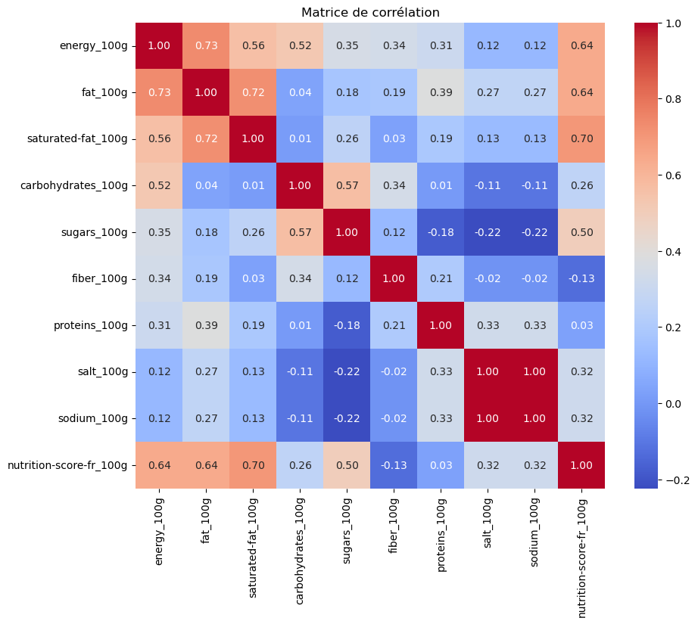
Analyse Approfondie
  Traitement des colonnes :
  Analyses bivariées :
  Corrélation entre variables numériques (heatmap)
Notes:
Energie et fat , energie et nutrition , fat et saturated fat , fat et nutrition score , saturated fat et nutrition score , sugar et carbohydrate

Slide 25
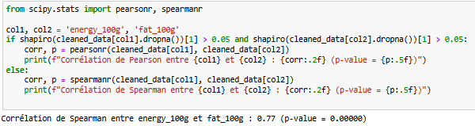
Analyse Approfondie
  Traitement des colonnes :
  Analyses bivariées :
  interprétation des corrélaltion :
  Test de Shapiro-Wilk
  Test de spearman ou de pearson
Notes:
Le test de Shapiro-Wilk est un test statistique utilisé pour évaluer si une variable suit une distribution normale.
Test de Spearman
Quand l'utiliser ?
Lorsque les variables sont quantitatives mais ne suivent pas une distribution normale.
Lorsque les données contiennent des valeurs aberrantes, car Spearman est moins sensible aux outliers.
Lorsque la relation entre les variables est non linéaire, mais monotone (les valeurs augmentent ou diminuent constamment).
Interprétation :
Spearman mesure une corrélation monotone (croissante ou décroissante) entre deux variables (entre -1 et 1).
Il est basé sur les rangs des valeurs plutôt que sur leurs valeurs brutes.

Slide 26
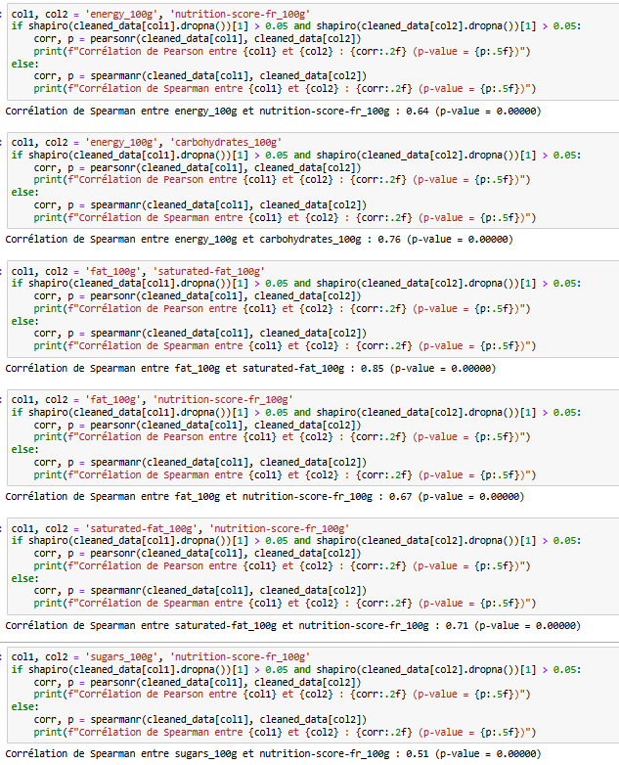
Analyse Approfondie
  Traitement des colonnes :
  Analyses bivariées :
  interprétation des corrélaltion :

Slide 27
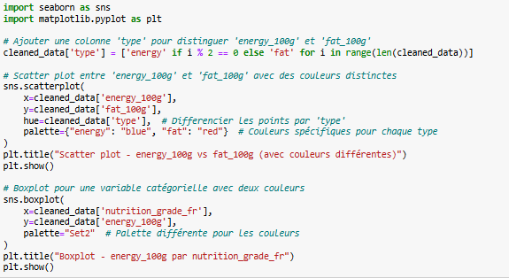
Analyse Approfondie
  Traitement des colonnes :
  Analyses bivariées :
  Visualisation bivariée
Notes:
"Initialement, la colonne energie_100g contenait des valeurs abérantes pouvant atteindre les données contenaient des valeurs aberrantes,pouvant atteindre 3,6 e … ce que nous concidérons comme valeurs extrêmes pouvant fausser les analyses statistiques et la visualisation des données."
Explication de l'effet des valeurs aberrantes :
"Ces valeurs extrêmes ont pour effet de déformer le diagramme en boîte et l'histogramme, rendant difficile l'interprétation de la distribution réelle des données."
Suppression des valeurs aberrantes et résultats :
"En supprimant ces valeurs aberrantes, la distribution s'est normalisée, ce qui se reflète dans les visualisations. Le diagramme en boîte est maintenant symétrique et l’histogramme montre une distribution plus représentative de l’ensemble des données."
Conclusion sur l'impact de la normalisation :
"Grâce à cette normalisation, nous pouvons interpréter les statistiques descriptives et les tendances des données de façon plus fiable et représentative de l’échantillon.«
Il s'agit d'une corrélation forte et positive.
Cela signifie que lorsque les valeurs d'une variable augmentent, les valeurs de l'autre variable tendent également à augmenter de manière monotone.

Slide 28
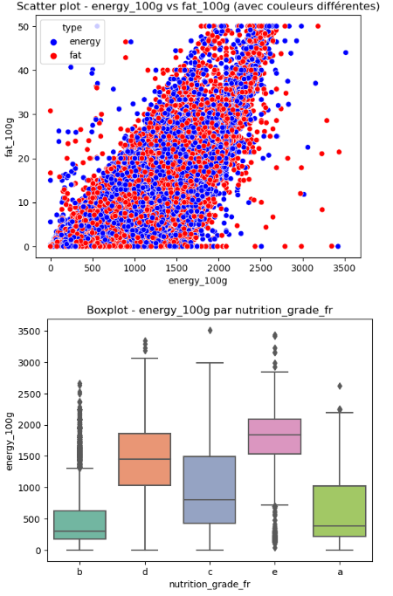
Analyse Approfondie
  Traitement des colonnes :
  Analyses bivariées :
  Visualisation bivariée
Notes:
Graphique en haut (Scatter plot) :
Ce graphique montre la relation entre l'énergie (kcal/100g) en abscisse et les lipides (g/100g) en ordonnée.
Les points rouges représentent la quantité de lipides, et les points bleus représentent l'énergie.
On observe une relation positive : en général, plus un produit est riche en énergie, plus il contient de lipides. Cependant, il y a des variations importantes, avec certains produits riches en énergie mais pauvres en lipides, ce qui suggère que d'autres facteurs (comme les sucres) influencent l'énergie.
Graphique en bas (Boxplot) :
Le boxplot compare la distribution de l'énergie par grade nutritionnel ("nutrition_grade_fr").
Les grades vont de a (le plus sain) à e (le moins sain).
Les produits avec un grade a ont une énergie moyenne basse et une faible dispersion, tandis que les produits des grades d et e sont beaucoup plus riches en énergie, avec une dispersion plus élevée.
Les grades intermédiaires (b, c) montrent des niveaux d'énergie croissants entre a et e, ce qui confirme que le grade nutritionnel est lié au contenu énergétique des aliments.
Conclusion : Ces graphiques montrent que l'énergie et les lipides sont corrélés et que les produits moins bien notés (grades d et e) sont généralement plus caloriques.
Explication de l'effet des valeurs aberrantes :
"Ces valeurs extrêmes ont pour effet de déformer le diagramme en boîte et l'histogramme, rendant difficile l'interprétation de la distribution réelle des données."
Suppression des valeurs aberrantes et résultats :
"En supprimant ces valeurs aberrantes, la distribution s'est normalisée, ce qui se reflète dans les visualisations. Le diagramme en boîte est maintenant symétrique et l’histogramme montre une distribution plus représentative de l’ensemble des données."
Conclusion sur l'impact de la normalisation :
"Grâce à cette normalisation, nous pouvons interpréter les statistiques descriptives et les tendances des données de façon plus fiable et représentative de l’échantillon."

Slide 29
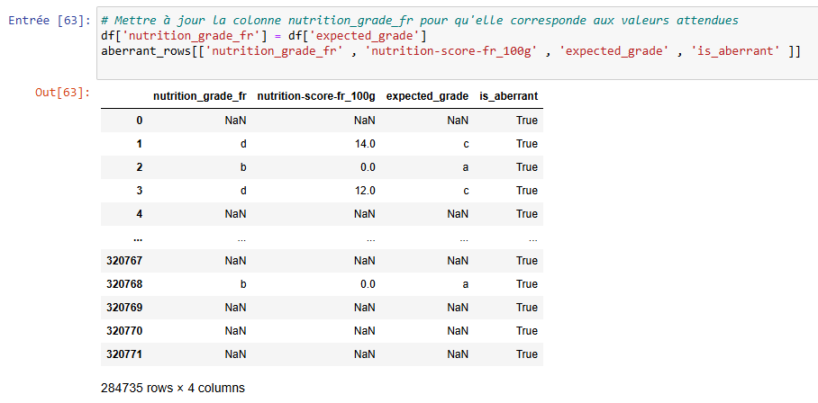
Analyse Approfondie
  Traitement des colonnes :
  Analyses univariées :
  Comment repérer les autres valeurs aberrantes ?
  Les colonnes nutrition_grade_fr et nutrition-score-fr_100g
  Valeurs non concordantes : 185394
  Décision métier : prise en compte des de la colonne nutrition_score_fr_100g et modification de la colonne nutrition_grade_fr

Slide 30
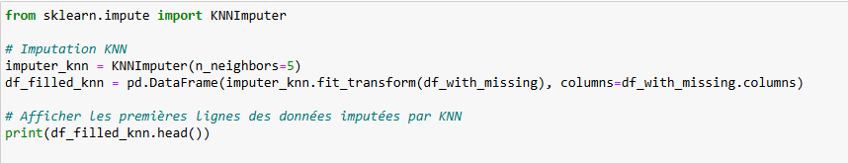
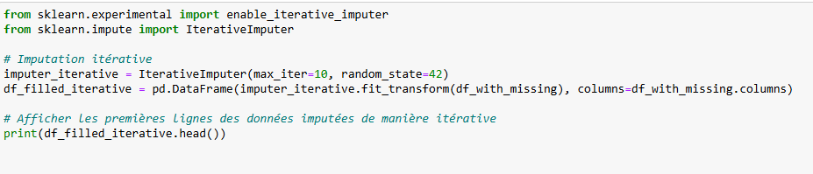
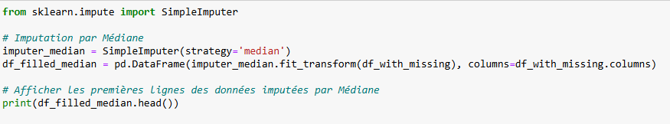
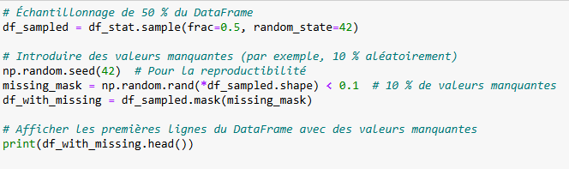
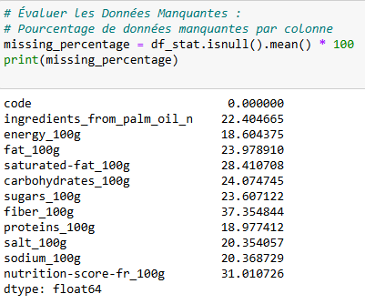
Analyse Approfondie
  Traitement des colonnes :
  Traitement des données manquantes :
  Pourcentage des données manquante par colonne:
  % de données manquantes entre 18 et 37%
  Descision métier :
    Echantillonnage
    Imputation par médiane
    Imputation Itérative
    Imputation KNN

Slide 31

Analyse Approfondie
  Traitement des colonnes :
  Analyse des résultats des 3 méthodes de remplissage:
  Comparaison entre les valeurs imputées et les valeurs réelles
  Evaluation des méthodes d’imputation par :
    R¨2
    RMSE
    AME
Notes:
1. R² (Coefficient de détermination)
Définition : R² mesure la proportion de la variance des données qui est expliquée par le modèle. Il varie entre 0 et 1.
RMSE (Root Mean Squared Error - Erreur quadratique moyenne)
Définition : RMSE est la racine carrée de l'erreur quadratique moyenne, qui mesure la différence entre les valeurs prédites par le modèle et les valeurs réelles. Il est exprimé dans les mêmes unités que la variable cible.
AME (Absolute Mean Error - Erreur absolue moyenne)
Définition : AME mesure la moyenne des erreurs absolues entre les valeurs prédites et les valeurs réelles. C'est également exprimé dans les mêmes unités que la variable cible.

Slide 32
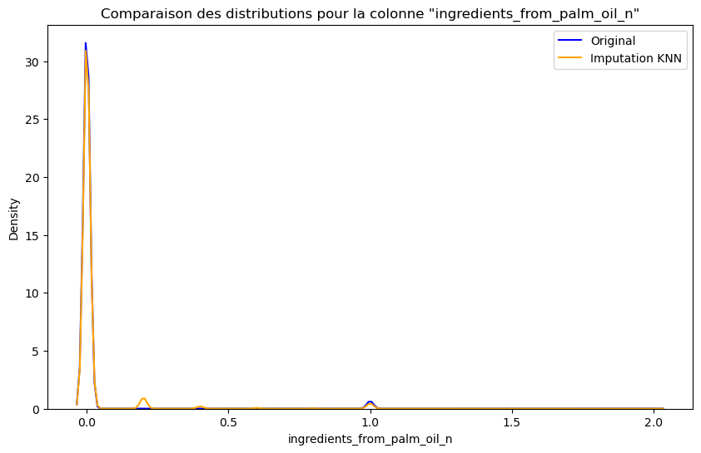
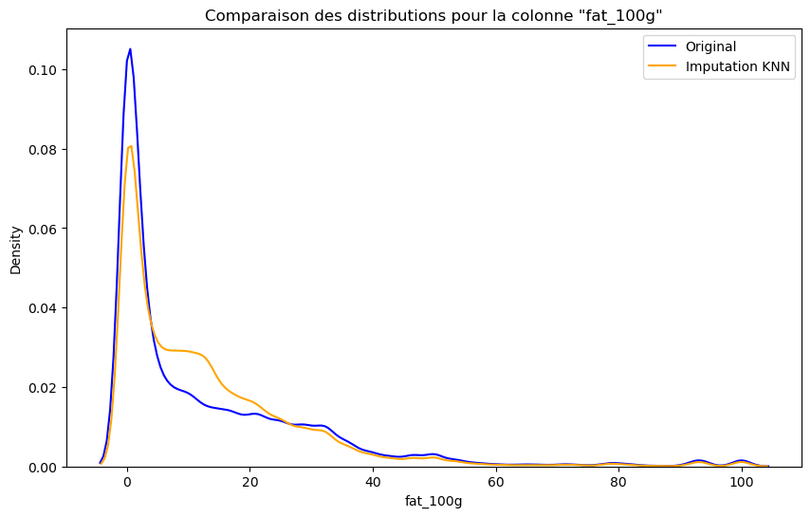
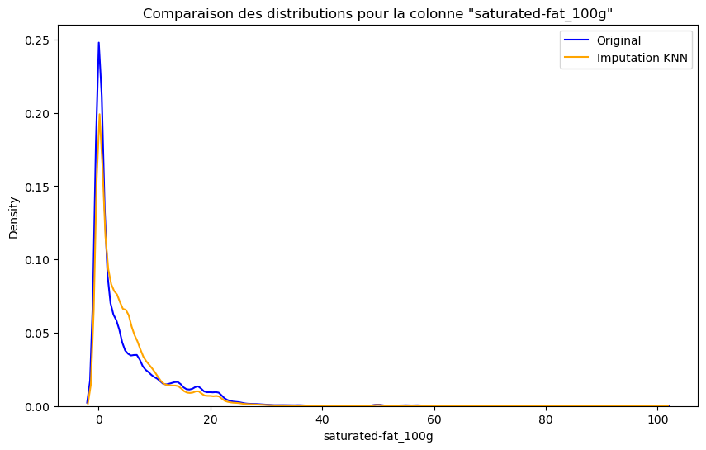
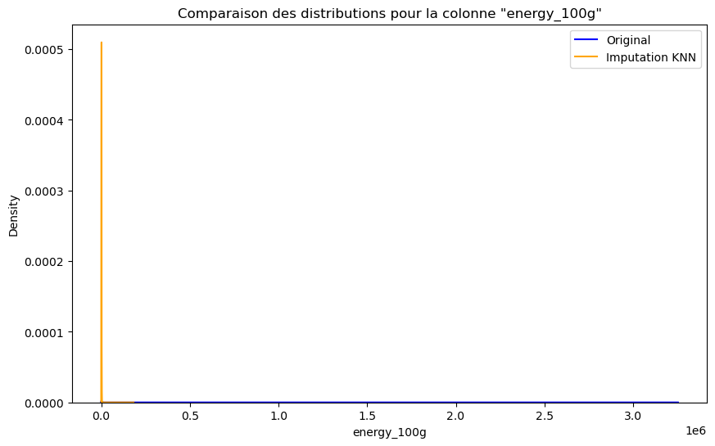
Analyse Approfondie
  Traitement des colonnes :
  Analyse des distributions des données originales et celle après la complétion pour la méthode KNN:
  Comparaison entre les valeurs imputées et les valeurs réelles

Slide 33
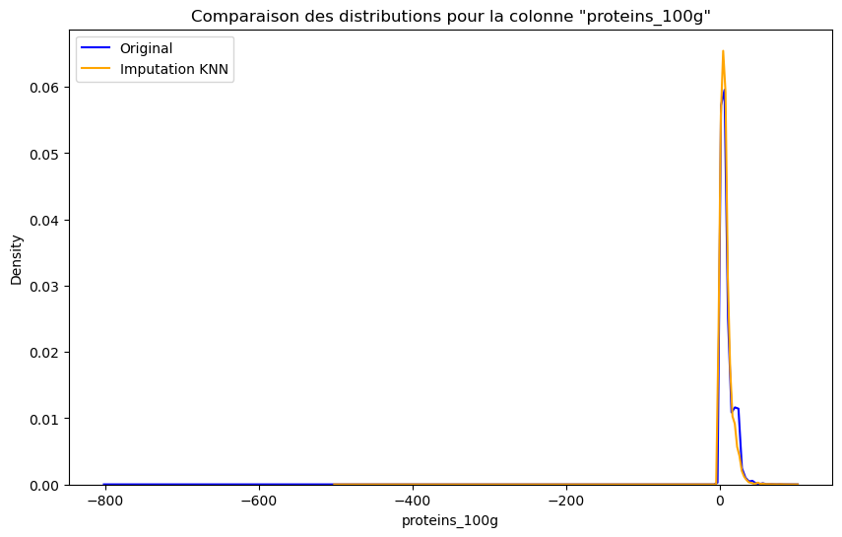
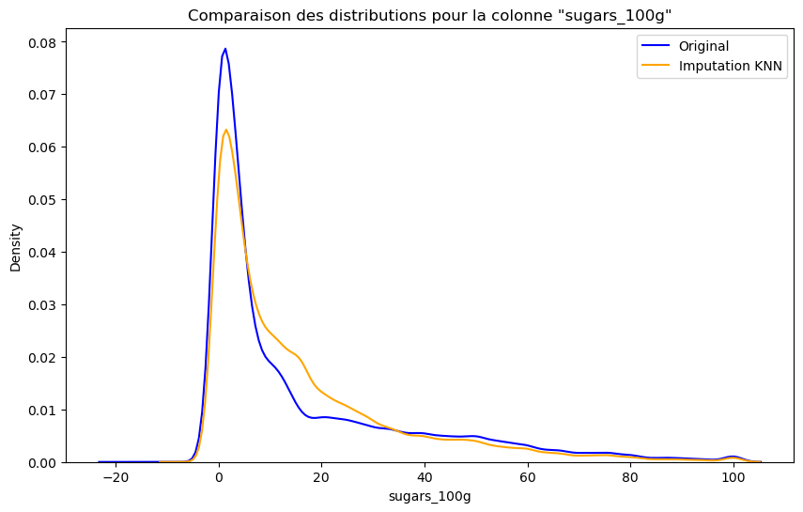
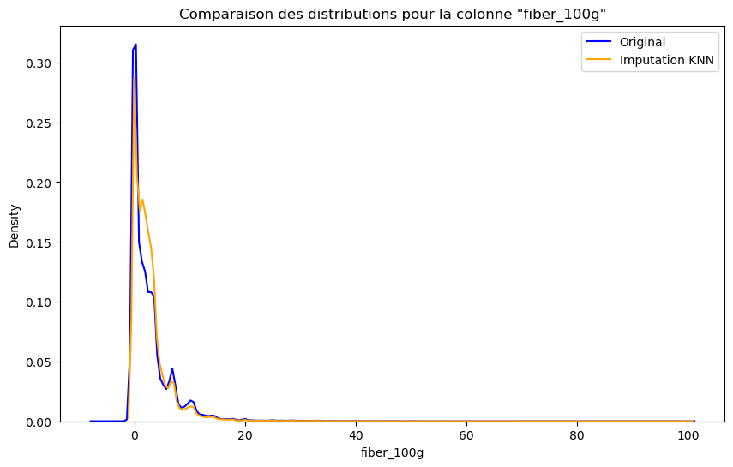
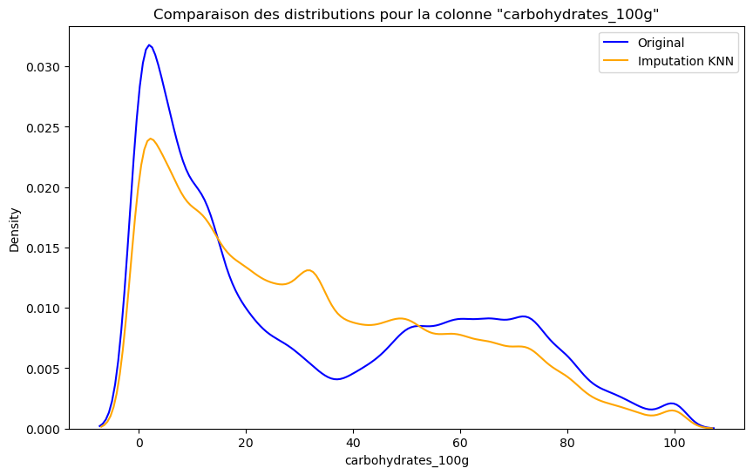
Analyse Approfondie
  Traitement des colonnes :
  Analyse des distributions des données originales et celle après la complétion pour la méthode KNN:
  Comparaison entre les valeurs imputées et les valeurs réelles

Slide 34
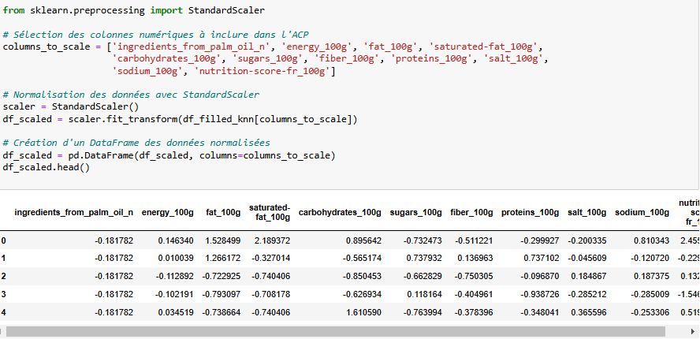
Analyse Approfondie
  Standardisation des Données pour Optimiser l'ACP et le Clustering:

Slide 35
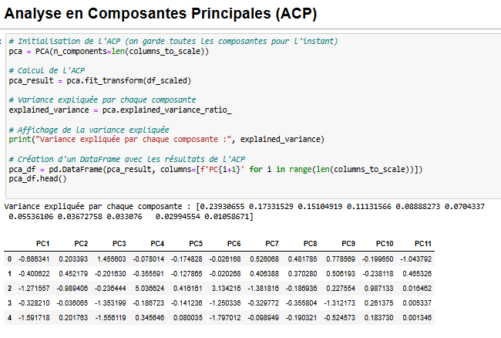

Slide 36
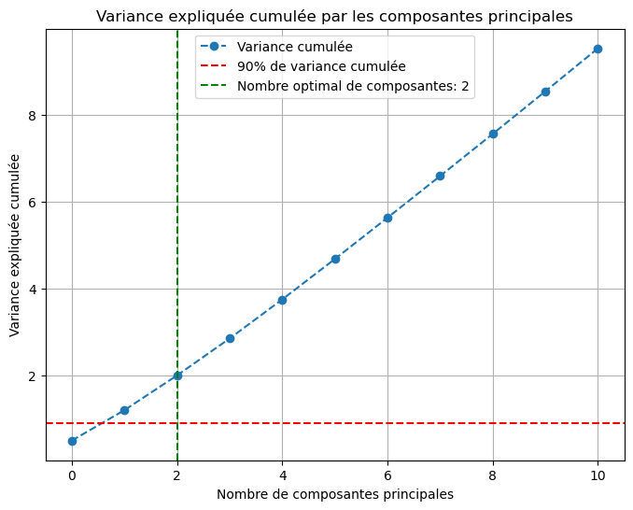
  Visualisation de la variance expliquée par composantes principale et choix du nombre de composantes :
Notes:
Ce graphique illustre la variance expliquée cumulée par les composantes principales dans une Analyse en Composantes Principales (ACP) :
Axe horizontal : nombre de composantes principales.
Axe vertical : proportion de variance expliquée cumulée.
La ligne bleue montre l'évolution de la variance cumulée : chaque composante principale ajoute une part de variance expliquée.
La ligne rouge indique le seuil de 90 % de variance expliquée, une règle commune pour choisir le nombre de composantes nécessaires.
La ligne verte verticale marque le nombre optimal de composantes (ici 2) nécessaires pour dépasser le seuil de 90 %.
Conclusion : En utilisant seulement 2 composantes principales, on capture 90 % de l'information initiale, ce qui permet une réduction de dimensionnalité efficace tout en préservant la majorité des données.

Slide 37
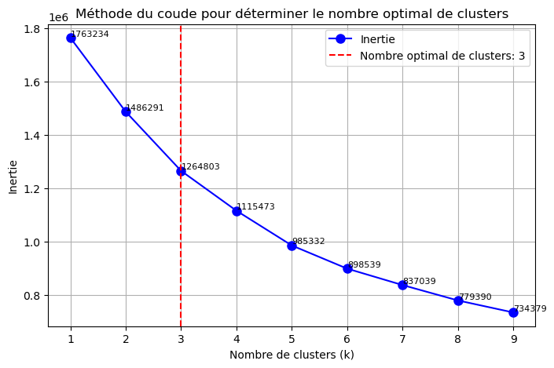
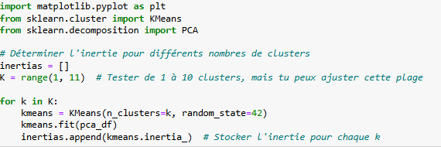
KMeans sur les composantes principales :
Notes:
Ce graphique montre la méthode du coude utilisée pour déterminer le nombre optimal de clusters dans une analyse de regroupement (ex. K-means) :
Axe horizontal : le nombre de clusters kkk.
Axe vertical : l'inertie, qui mesure la somme des distances entre les points et leur centre de cluster (un indicateur de la qualité du regroupement).
La courbe bleue montre que l'inertie diminue avec l'augmentation du nombre de clusters, car les points sont mieux regroupés.
La ligne rouge verticale identifie le "coude", c'est-à-dire le point où la diminution de l'inertie ralentit significativement. Ici, le nombre optimal de clusters est 3.
Conclusion : On choisit k=3k = 3k=3, car cela offre un bon compromis entre la réduction de l'inertie et la simplicité du modèle (moins de clusters).

Slide 38
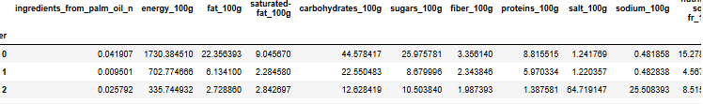

KMeans sur les composantes principales :

Slide 39
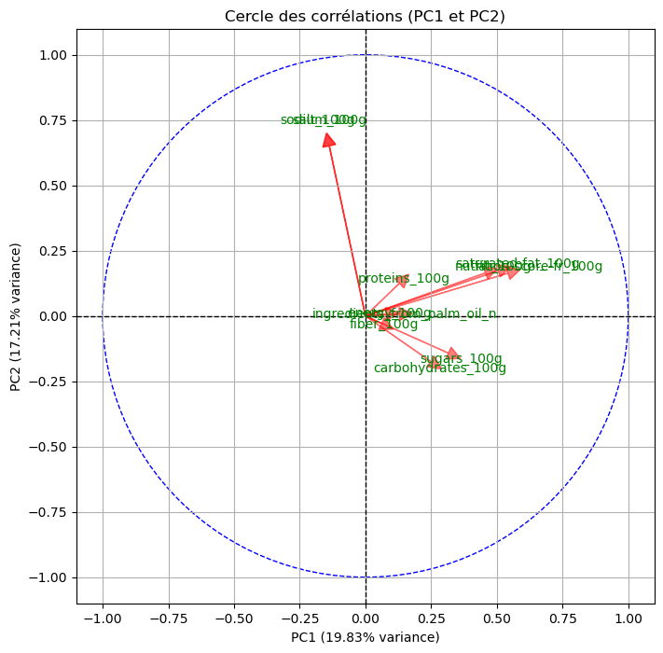
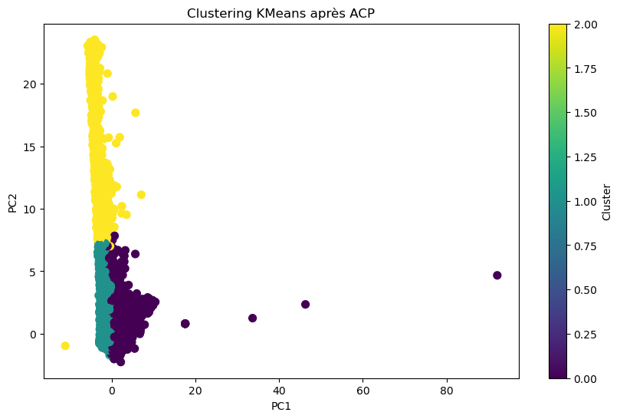
  Visualisation et Interprétation des clusters :
  PC1 et PC2
Notes:
Graphe de gauche (Clustering après PCA) :
Le graphique montre les résultats d’un clustering K-Means appliqué après une Analyse en Composantes Principales (ACP).
Les données sont projetées sur les deux premières composantes principales (PC1 et PC2) qui capturent une partie significative de la variance.
Les points colorés représentent les différents clusters identifiés, avec des regroupements visibles indiquant des similarités entre les observations.
Graphe de droite (Cercle des corrélations) :
Ce cercle montre les corrélations entre les variables initiales et les axes principaux (PC1 et PC2).
Par exemple, le sodium et les protéines sont fortement corrélés à PC1.
Ce diagramme aide à interpréter quels variables influencent le plus les clusters.
En résumé, la slide illustre comment les variables influencent la répartition des clusters identifiés via K-Means sur l’espace réduit par PCA.

Slide 40
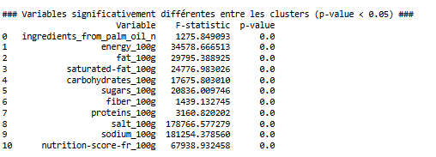
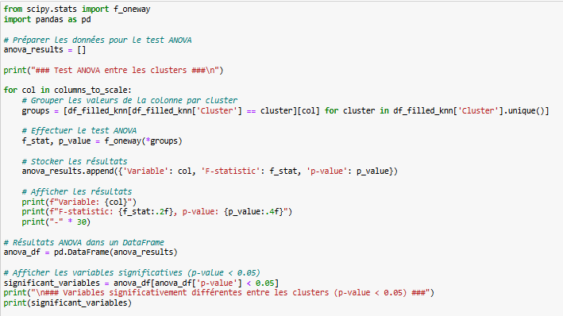
  Teste d’ANOVA :
Notes:
L'objectif d'un test ANOVA (Analyse de la Variance) est de déterminer si les moyennes des différentes variables sont significativement différentes entre les groupes, dans ce cas, les clusters obtenus par votre méthode de regroupement.
• Interprétation générale des résultats :
Pour toutes les variables testées, la statistique F est très élevée. Cela indique que les différences entre les moyennes des clusters sont beaucoup plus importantes que la variance à l'intérieur de chaque cluster.
Les p-values sont toutes égales à 0.0, ce qui signifie qu'il y a une différence statistiquement significative pour chacune des variables entre les clusters (avec un seuil de significativité habituel de 0.05).
En d'autres termes, ces variables contribuent fortement à différencier les clusters.
• Variables particulièrement importantes :
Les variables avec les plus grandes statistiques F, comme sodium_100g (F = 181254.38) et salt_100g (F = 178766.58), montrent des différences extrêmement marquées entre les clusters. Ces deux variables sont probablement des indicateurs clés pour séparer les groupes.
Les variables comme energy_100g, fat_100g, et nutrition-score-fr_100g ont également des F-values élevées, suggérant qu'elles jouent un rôle important dans la différenciation des clusters.
Les variables comme fiber_100g (F = 1439.13) et ingredients_from_palm_oil_n (F = 1275.85) ont des F-values plus faibles mais restent statistiquement significatives. Cela signifie qu'elles contribuent aussi à la différenciation, mais leur influence est moindre par rapport aux autres.
• Conclusion :
Ces résultats confirment que les clusters identifiés diffèrent significativement sur toutes les variables analysées. Vous pouvez conclure que les clusters représentent des sous-groupes bien distincts dans vos données, avec des caractéristiques uniques liées aux variables nutritionnelles. Par exemple :
Certains clusters pourraient regrouper des produits très riches en sodium et en sel.
D'autres clusters pourraient se distinguer par leur teneur en graisses saturées, sucre ou énergie.

Slide 41
Solution pour améliorer le remplissage des données
  On peut imaginer le formulaire de remplissage de chaque nouveau produit comme suit :
  Formulaire avec des champs à remplir avec les colonnes strictement nécessaires
  Avoir une vérification automatique pour le champ « code »si toutefois le produit existe déjà (pour éviter les doublons).
  Faciliter la saisie avec des champs déroulant ou avec un système d’auto-complétion.
  Détection des valeurs aberrante par exemple ne pas déplacer un certain taux d'énergie en KJ par 100 grammes ou ne pas dépasser la valeurs 100 pour 100 grammes de produit ou encore signaler une erreur quand la somme des champs et supérieurs à 100;
  Remplissage par ECR ( Optical Character Recognition) avec une IA capable de transformer la liste des nutriments en une table

Slide 42

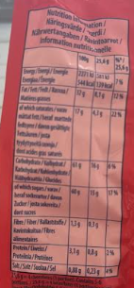
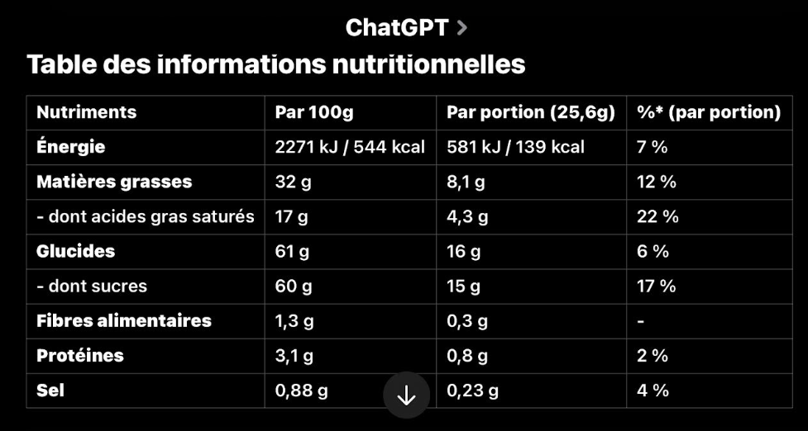

Slide 43


